Slide 1

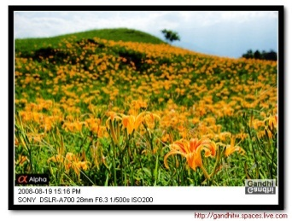
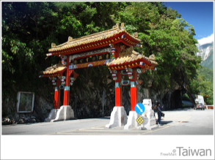
高效能的深度學習系統
洪士灝
台大資工系
2019-11-12
Notes:
1

Slide 2
關於我
現任臺大資工系教授兼副主任
密西根大學電腦博士、台大電機學士
高中時代即自學電腦科技、嚮往人工智慧
博士研究: 以超級電腦解決產業、學術問題
產業經驗: 於矽谷昇陽電腦研發高階系統技術
2005年回國任教
研究高效能運算、大數據系統、人工智慧、資訊安全
培育學術實務兼備的人才

Slide 3
近年人工智慧系統的演進(1)
AI Applications
Machine Learning Algorithms &
Libraries
PC/Workstation/Server

Slide 4
近年人工智慧系統的演進(2)
AI Applications
Deep Learning Models
CNN/RNN/LSTM…
Machine Learning Algorithms &
Libraries
Deep Learning Framework
Tensorflow/Caffe/Torch..
PC/Workstation/Server
GPU

Slide 5
近年人工智慧系統的演進(3)
AI Applications
Deep Learning Models
CNN/RNN/LSTM…
Machine Learning Algorithms &
Libraries
Deep Learning Framework
Tensorflow/Caffe/Torch..
PC/Workstation/Server
GPU
GPU
…
GPU

Slide 6
近年人工智慧系統的演進(4)
AI Applications
Deep Learning Models
CNN/RNN/LSTM…
Machine Learning Algorithms &
Libraries
Deep Learning Framework
Tensorflow/Caffe/Torch..
…
Server
PC/Workstation/Server
Server
GPU
…
GPU
GPU
GPU
GPU
GPU
GPU
GPU

Slide 7
近年人工智慧系統的演進(5)
AI Applications: Cloud vs Edge
Neural Architecture Search: Accuracy vs Speed
Big Data/Model Training: Centralized vs Federated
Accelerators: GPU vs TPU vs FPGA
打造高效能人工智慧系統時，需要結合高效能計算， 並且發展方法對應用領域做軟硬體協同設計

Slide 8
什麼是 高效能運算? High-Performance Computing (HPC)

Slide 9
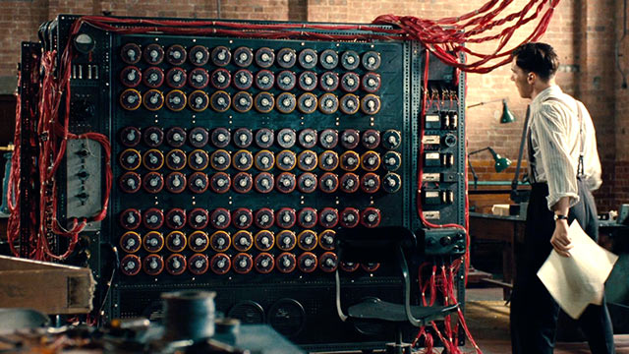
高效能運算(HPC)
使用高效能電腦解決很重要、高價值問題，甚至不惜血本打造專用系統
破解密碼、預測氣候變遷、模擬核子反應、打造人工智慧…
沒有最快，只有更快
電影《模仿遊戲》
The Imitation Game
劇照

Slide 10
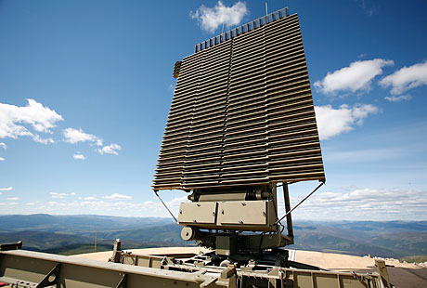
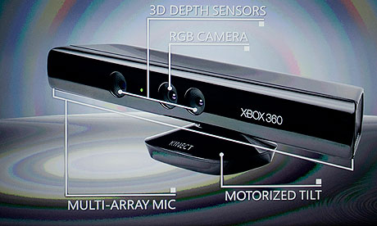
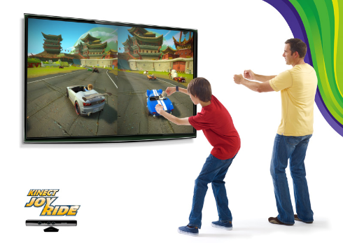
HPC是產業的火車頭
High-Performance Computing (HPC) 開創了許多的科學與工程應用，乃至於軍事用途，不僅是國力的展現，許多技術逐漸下放到業界，甚至作為日常生活和娛樂用途
將HPC應用做成產品的關鍵
量產、降低成本、高運轉效率
眾多使用者、大數據
軟硬整合、優化

Slide 11
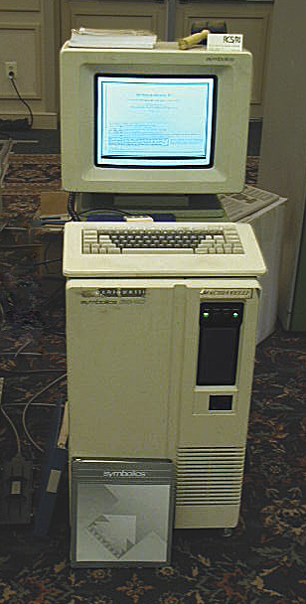
LISP Machines (‘80s)
Computers designed specifically to develop and run large artificial intelligence programs, and tailored to the semantics of the Lisp language.
可惜量太小、太貴、不夠快
因為有太多不夠務實的Hypes，AI領域經歷過兩次寒冬( AI Winters)，嚴重低估計算量，以及缺乏實際應用，是其主因
Symbolics 3640 Lisp machine
Source: Wikipedia

Slide 12

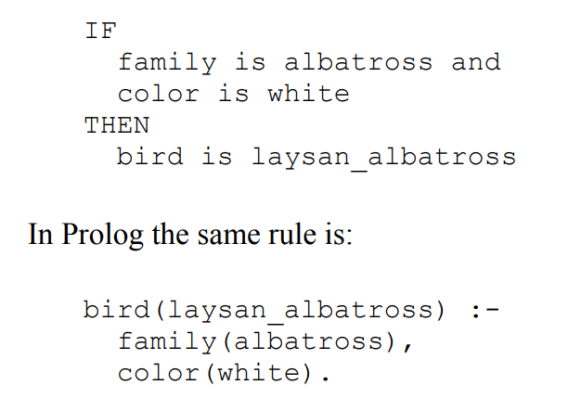
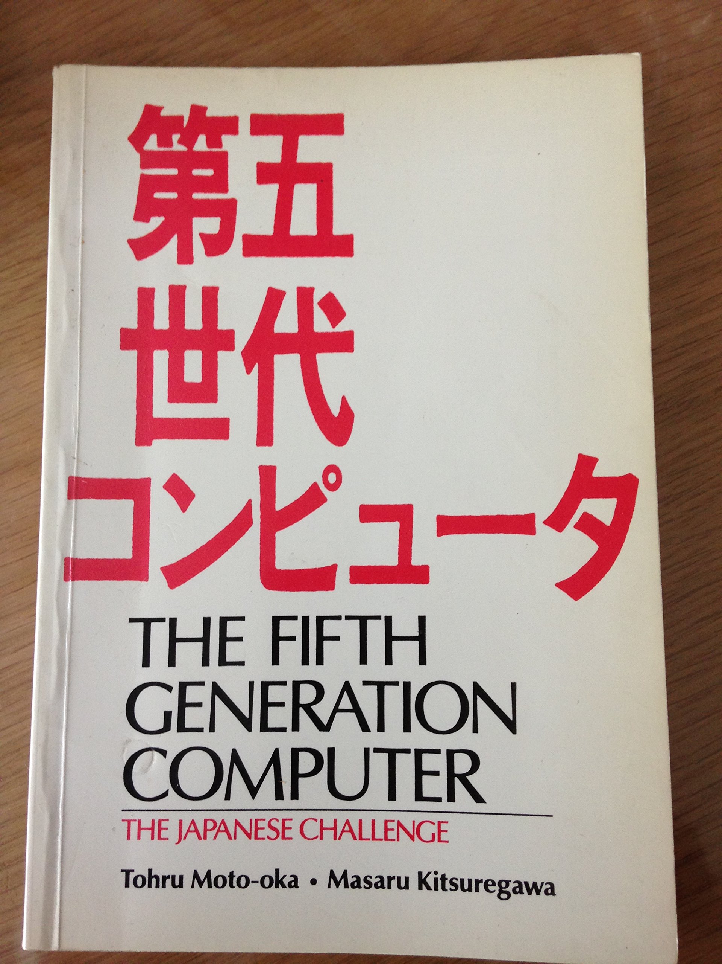
Another Example
’80年代末期，日本的第五代電腦計畫，砸大錢嘗試以大量平行處理加速當時用以Prolog程式開發的專家系統，但結果被認為是重大挫敗…
(Source) http://www.amzi.com/distribution/files/xsip_book.pdf

Slide 13

打造會下棋的電腦
IBM花了七年時間，打造了專門用來下西洋棋的Deep Blue，在1996年打敗了棋王Kasparov
30台電腦所構成的系統，加裝了480顆專門加速重要運算的晶片
Deep Blue,
at the Computer History Museum
Source: Wikipedia

Slide 14
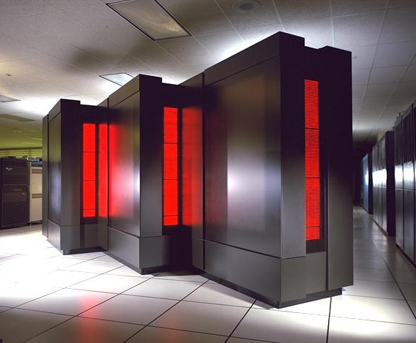
AI與平行處理
AI應用中某些大量的計算是可以平行處理的
無論是傳統的Rule-based Expert System還是當前政紅的Data-Driven Deep Learning，都有極高平行度
但平行處理未必能達到高效率
平行處理的困難之處，在於實作時會遇到種種糾結在一起的軟硬問題，嚴重降低處理的效率
Thinking Machines CM-5
256 processors
(1993)

Slide 15
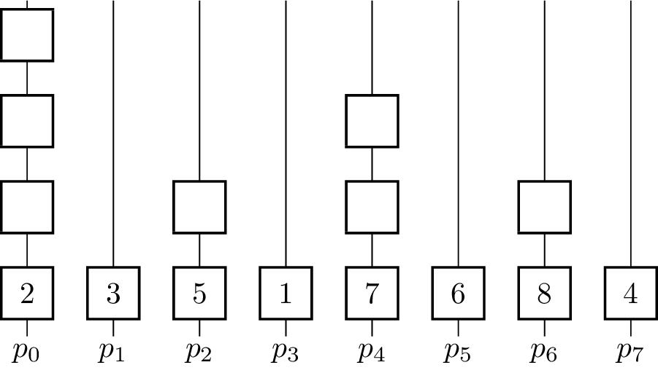
平行演算法與程式設計
一般學的程式寫作，都是在一台電腦的一個處理機上做循序計算
只有為了解決重要問題的時候才會有高手來進行平行與分散式計算
Parallel Reduction (Source: Wikipedia)

Slide 16
’80-’90年代的AI 因為理想與現實差距太遠而失敗 AI Winter降臨! 但是高效能運算則持續平民化

Slide 17
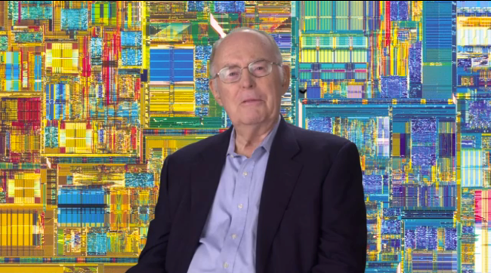
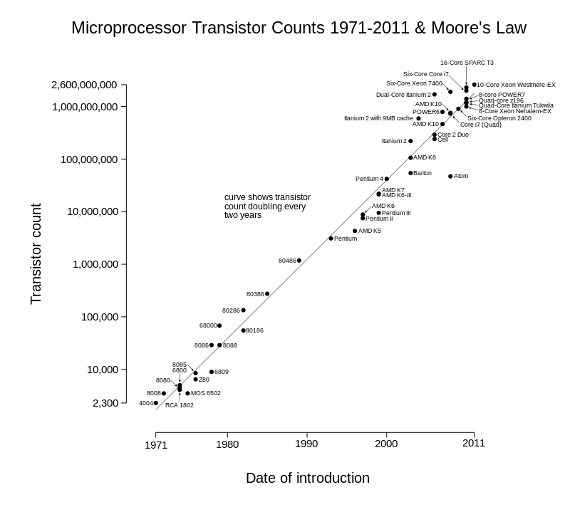
仰賴超過半世紀的摩爾定律
1965年4月19日，《電子學》雜誌（Electronics Magazine）為了35周年特刊，訪問Gordon Moore，請他預測未來十年半導體發展趨勢，Moore撰寫一篇文章〈讓積體電路填滿更多的元件〉，預言半導體晶片上整合的電晶體和電阻數量將每年增加一倍，這趨勢至少會持續十年而且增加的速率可能更高。
Source: Wikipedia

Slide 18
靠著摩爾定律不斷提升效能和應用
每18個月，處理機上的電晶體數目變2倍
利用多出來的電晶體讓電腦變快
利用更快的電腦執行更強大的應用

Slide 19
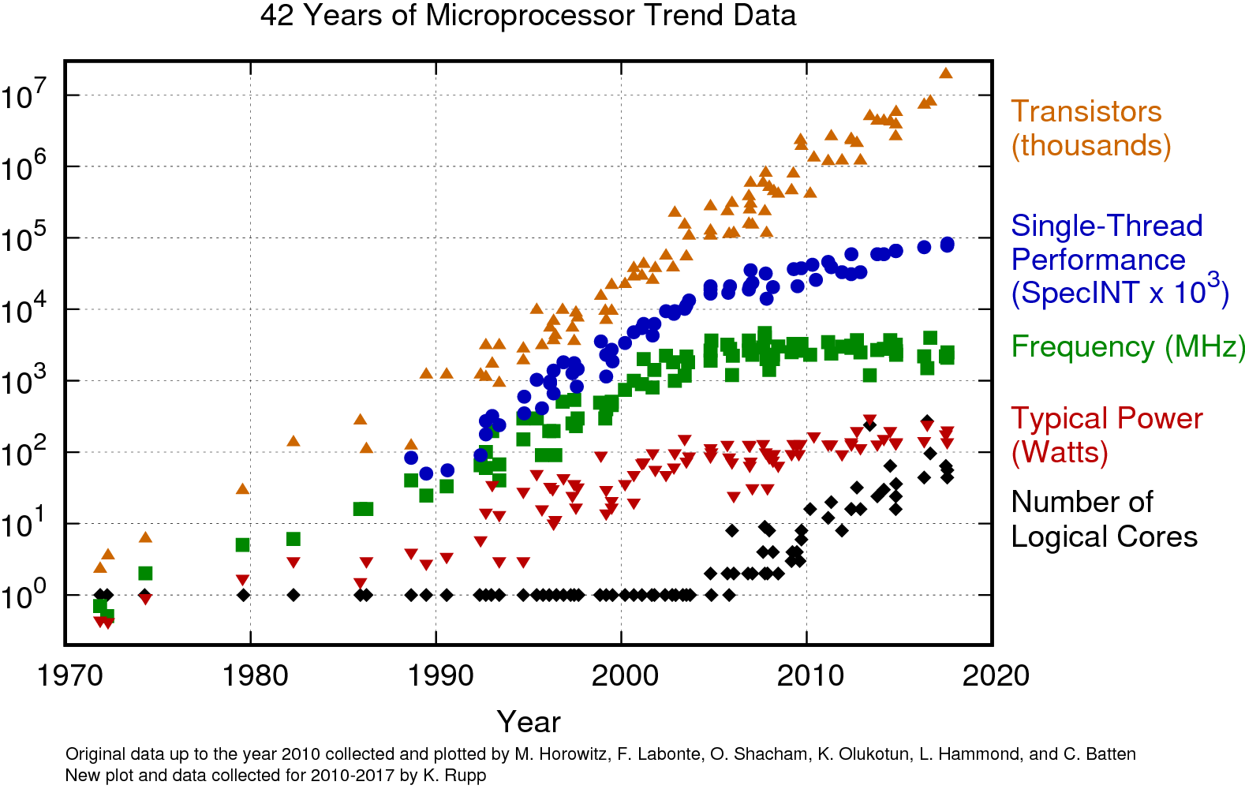
要靠平行計算來發揮多核心的效能

Slide 20
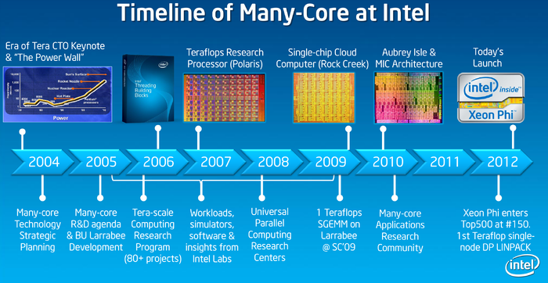
推動雲端/大數據時代的多核心處理機
Source: Intel

Slide 21
’90年代末~’10年代初 很多雲端運算/大數據分析應用 借重來自於高效能計算的技術

Slide 22
雲端服務 造就了大數據 於是資料科學興起 AI也想藉由資料走出新路

Slide 23

電腦 vs人腦
電腦的運算能力比人腦強很多
為什麼90年代最快的電腦也無法輕易做一些普通人可以做到的事?

Slide 24
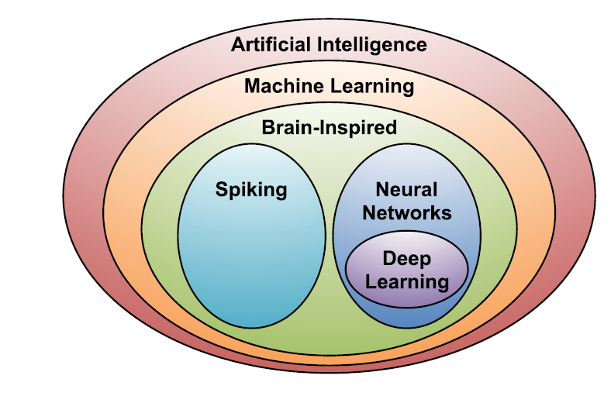
人工智慧與類神經網路
V. Sze, Y. Chen, T. Yang and J. S. Emer, "Efficient Processing of Deep Neural Networks: A Tutorial and Survey," in Proceedings of the IEEE, vol. 105, no. 12, pp. 2295-2329, Dec. 2017.

Slide 25
早期的Machine Learning
AI Applications
資料太少
運算時間太長
研究者聚焦於演算法
Machine Learning Algorithms &
Libraries
PC/Workstation/Server

Slide 26
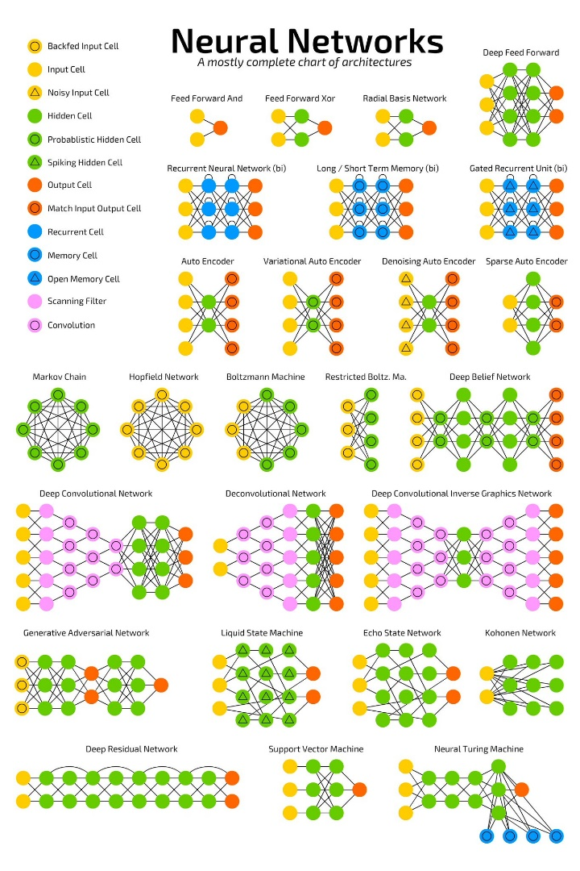
類神經網路(Neural Network)
1950年代就有人想讓電腦模仿人類神經網路的運作
目標是narrow AI的NN，有各種結構，與人類神經網路差異很大
但多年來一直缺乏自動有效的方法來訓練NN做特定工作，因為計算太過複雜
(Source) http://www.asimovinstitute.org/neural-network-zoo/

Slide 27
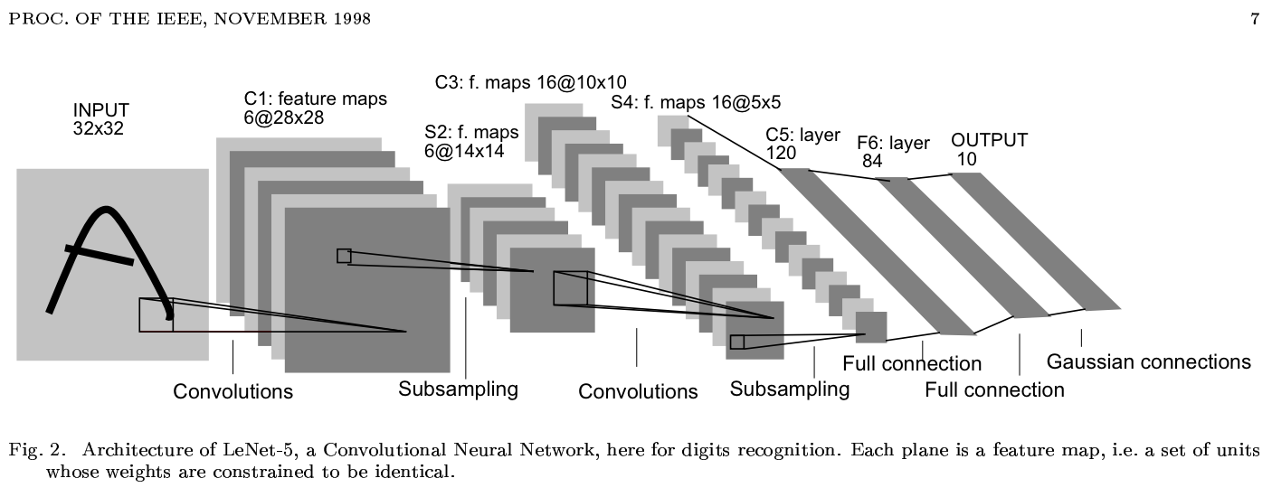
生不逢時的CNN
1998年發表的學術論文，利用CNN (Convolutional Neural Network)辨認CAPTCHA
訓練電腦做這麼簡單的工作，也要花費頗大的研究心力和計算能量，而且理論並不完備

Slide 28
什麼是 對應用領域做軟硬體協同設計? Domain-Specific Hardware-Software Co-Design

Slide 29
AI之父Turing為破解德軍密碼打造專用系統
為了解決很重要、高價值問題，不惜血本打造專用系統
破解密碼、預測氣候變遷、模擬核子反應、打造人工智慧…
沒有最快，只有更快，戰爭、救人也是如此
電影《模仿遊戲》
The Imitation Game
劇照

Slide 30
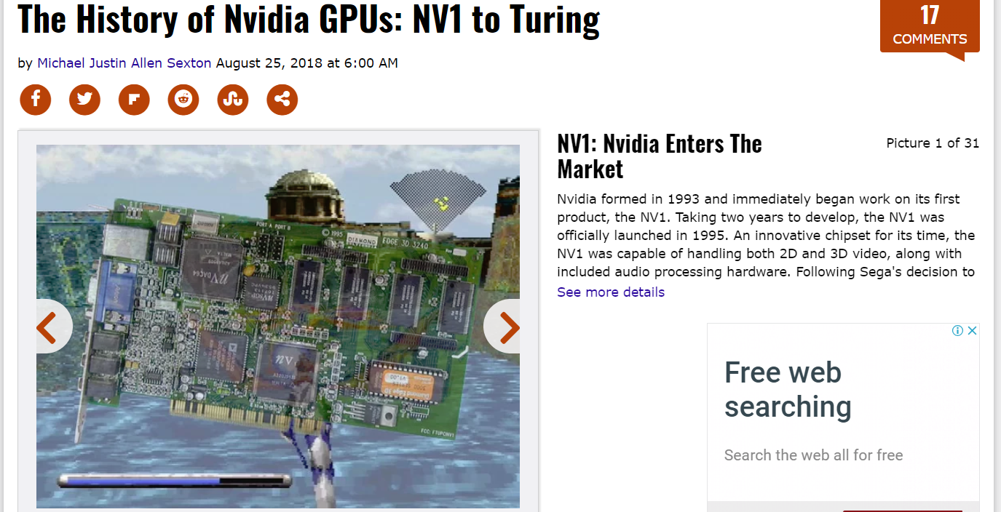
為了加速3D遊戲而誕生的GPU https://www.tomshardware.com/picturestory/715-history-of-nvidia-gpus.html

Slide 31
效能高出CPU許多的GPU
David B. Kirk and Wen mei W. Hwu, Programmming massively parallel processors - a hands-on approach, ISBN: 978-0-12-381472-2, Elsevier Inc., 2010.

Slide 32
終於讓CNN在2010年後蓬勃發展
1998年發表的學術論文，利用CNN (Convolutional Neural Network)辨認CAPTCHA
2010年後深度學習藉由GPU的算力而大展身手

Slide 33
DL/GPU在2012年顛覆CV的潮流
Source: Nvidia

Slide 34

Deep Learning是AI發展最盛的分支
https://blogs.nvidia.com.tw/2016/07/whats-difference-artificial-intelligence-machine-learning-deep-learning-ai/

Slide 35
Deep Learning + GPU + Big Data
AI Applications
Deep Learning Models
CNN/RNN/LSTM…
Machine Learning Algorithms &
Libraries
Deep Learning Framework
Tensorflow/Caffe/Torch..
PC/Workstation/Server
GPU

Slide 36
但是請注意 並非所有AI或ML 都能像DL一樣爆發

Slide 37
針對應用領域(e.g. DL)設計 異質多核心系統

Slide 38
異質多核心 (Heterogeneous Multicore)
異質平台可用於加速重要應用，但是技術門檻頗高，架構與時俱進、變化多端
GPU在近年已大量用於加速深度學習模型之訓練
DSP常被用於嵌入式系統上作為深度學習推論引擎
Google的Cloud TPU與Edge TPU有機會顛覆市場
FPGA可依照應用的需求放入最適合的架構
重點在於對應用的特性、需求、效能表現做好分析，因此需要對計算架構的理解、對系統軟體的素養、以及使用各種工具來解決實務問題

Slide 39

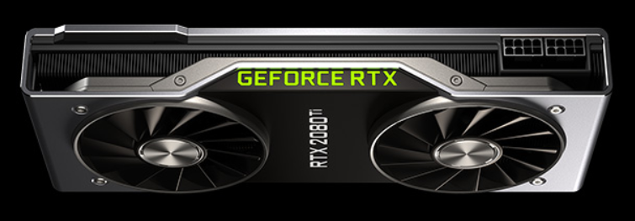
各種針對AI應用設計的異質計算平台(1)
AI Workstation
RTX-2080Ti
RTX-2080Ti

Slide 40
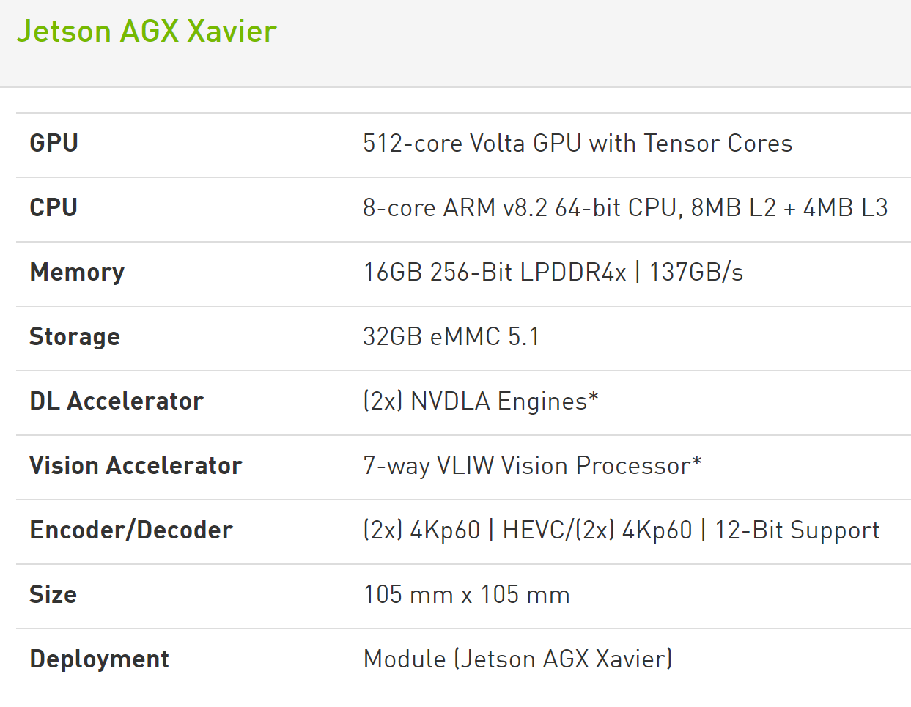
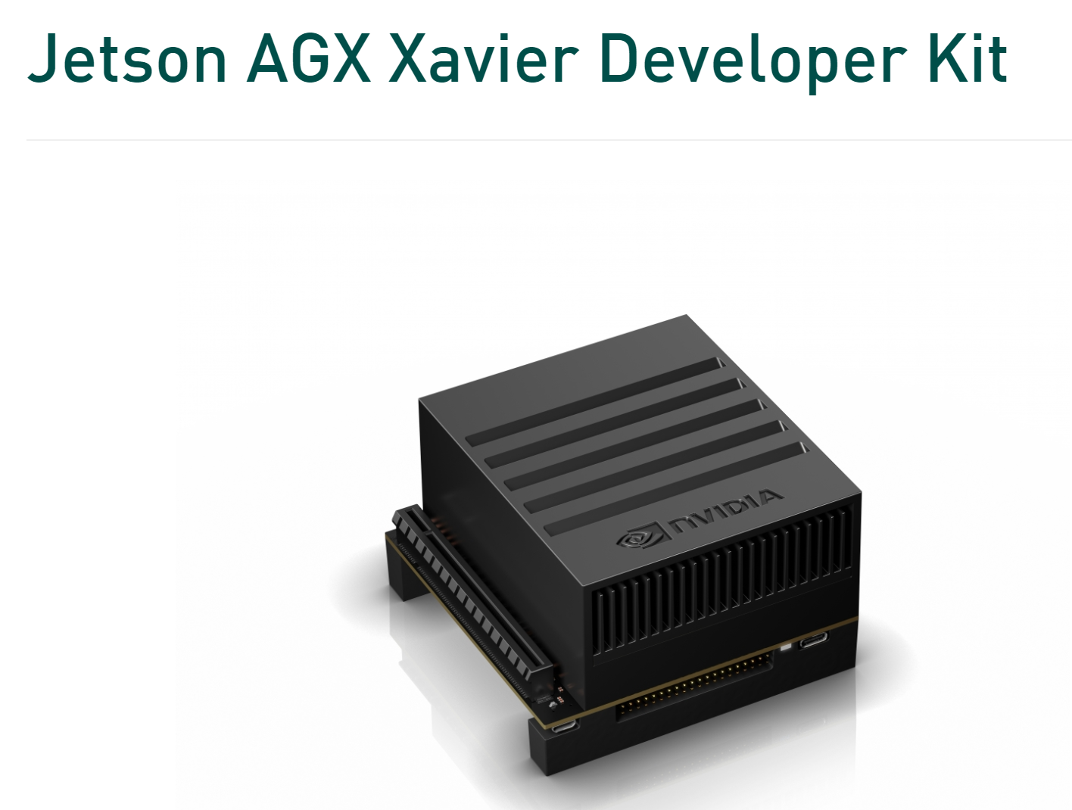
各種針對AI應用設計的異質計算平台(2)
Edge Controller

Slide 41
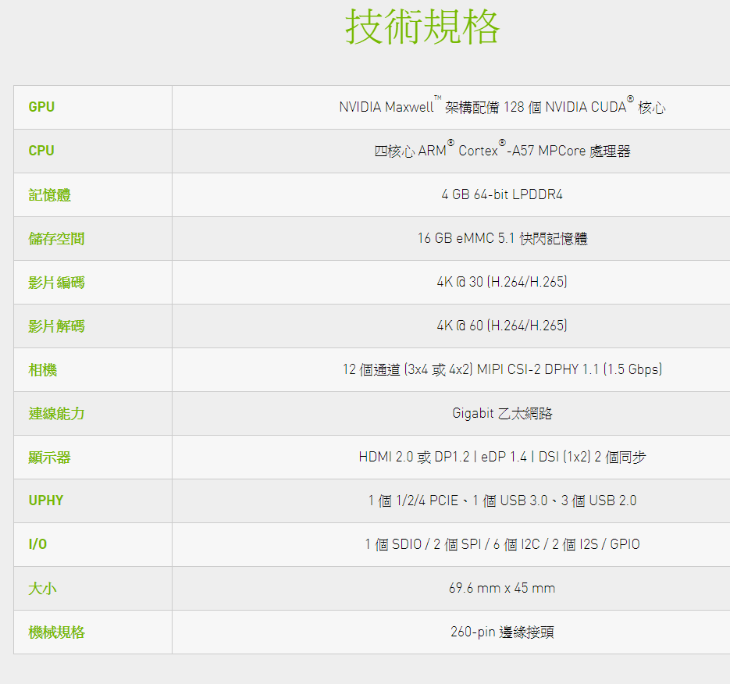
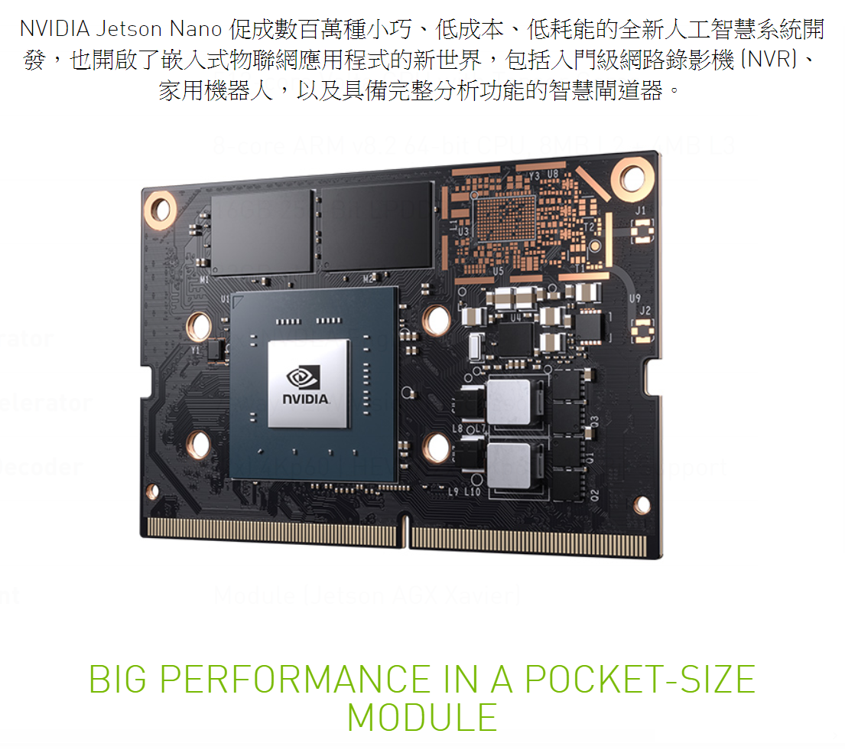
各種針對AI應用設計的異質計算平台(3)
IoT Devices

Slide 42
如何設計異質平台軟硬體？
必須多充分理解「底層」
要會用平行計算技術與專用程式語言
要懂得作業系統和計算機結構
必須充分理解「應用面」的需求
要看懂程式、資料結構、演算法、軟體架構
要懂得效能量測、分析、優化
透過實作將應用面與底層融會貫通
發展自動化工具來敏捷開發系統晶片

Slide 43
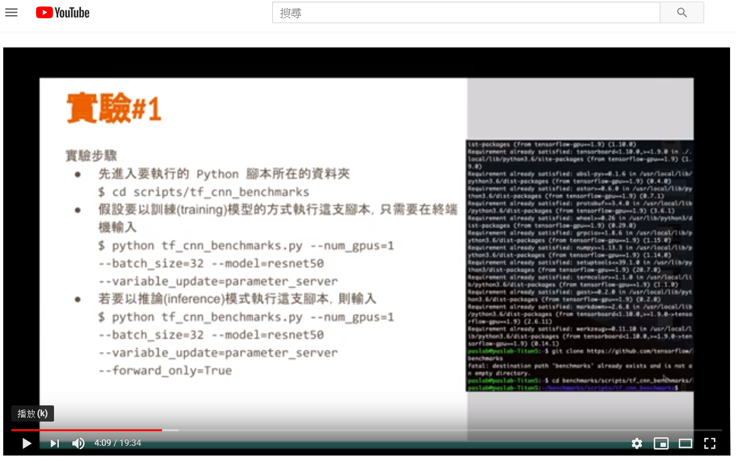
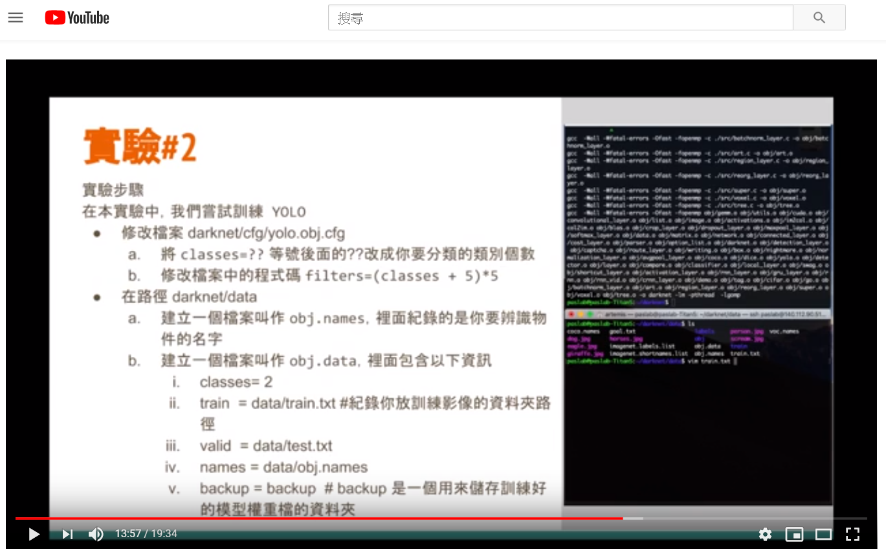
廣告: OCW線上教材推廣規劃(1)
教育部課程改進計畫，以做中學的方式學習
已經公開線上分享之實驗模組: (https://www.youtube.com/watch?v=1_qywlLbAwU)
以常見的機器學習、影像辨認開源碼(Yolo)做為案例
以CPU平行處理加速機器學習(Tensorflow)之案例研究
以GPU與CUDA加速機器學習(Tensorflow)之案例研究

Slide 44
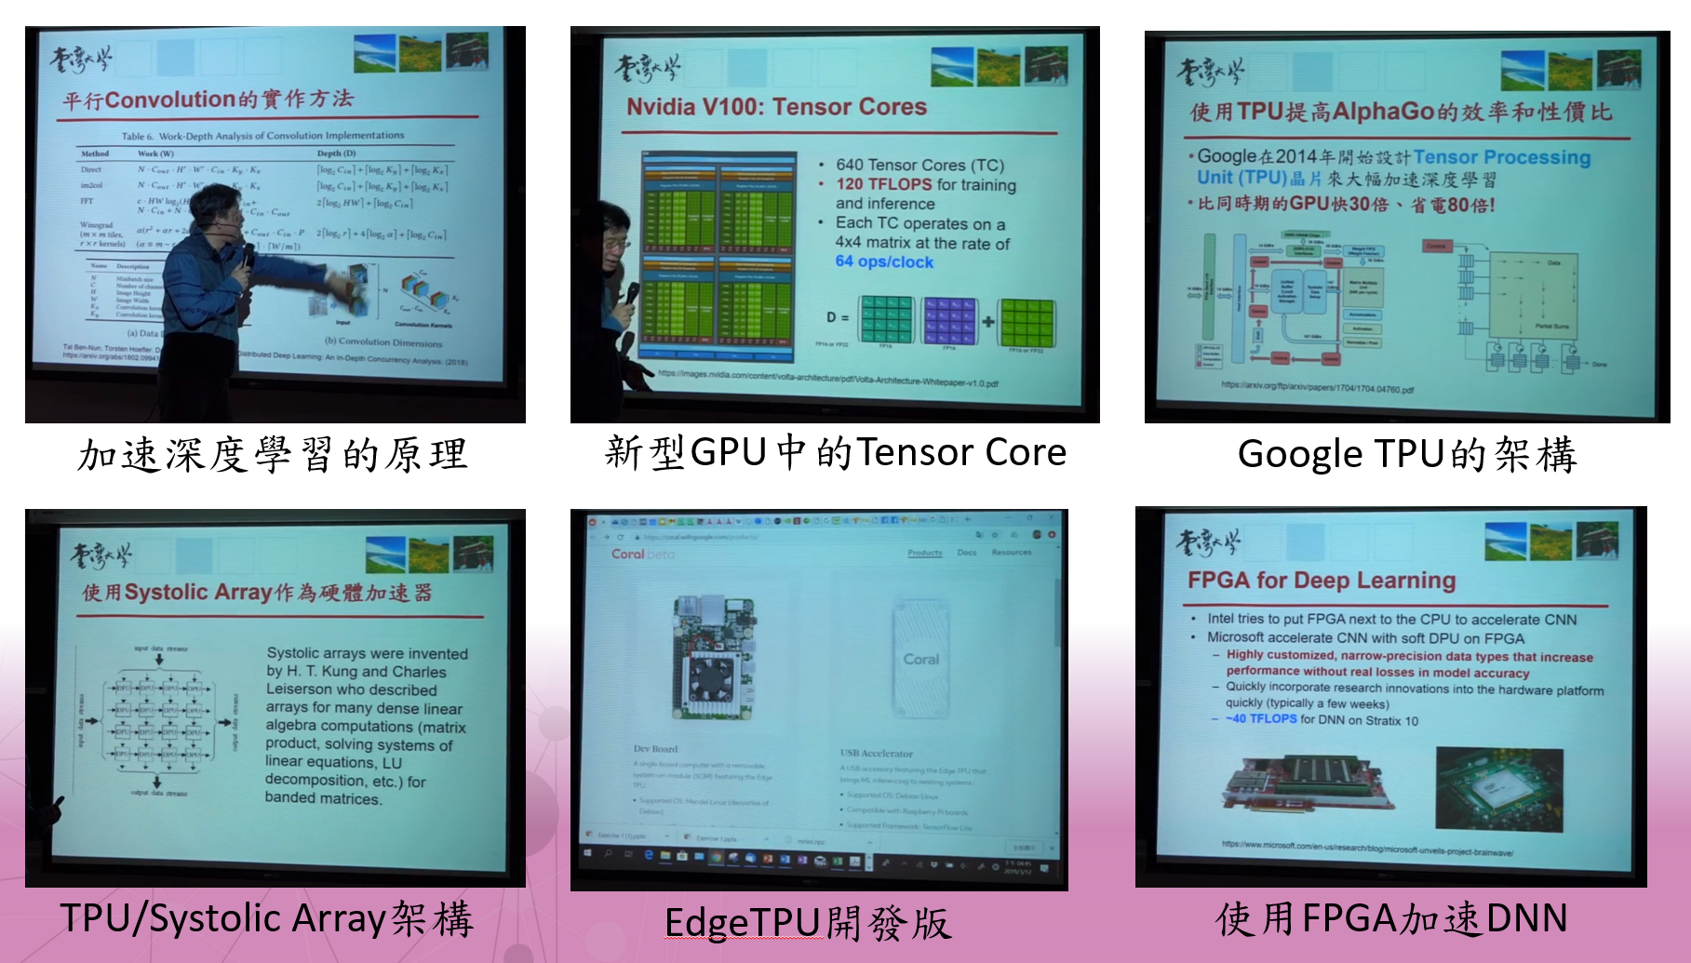
廣告: OCW線上教材推廣規劃(2)
【高效能人工智慧系統】的課堂演講影片: (http://bit.ly/HPCAI-2018-Spring)

Slide 45
學習從應用深入到底層 找出效能的關鍵

Slide 46
回顧1998年發表的LeNet-5
利用CNN (Convolutional Neural Network)辨認CAPTCHA
Y. LeCun, L. Bottou, Y. Bengio and P. Haffner, "Gradient-based learning applied to document recognition," in Proceedings of the IEEE, vol. 86, no. 11, pp. 2278-2324, Nov. 1998.

Slide 47
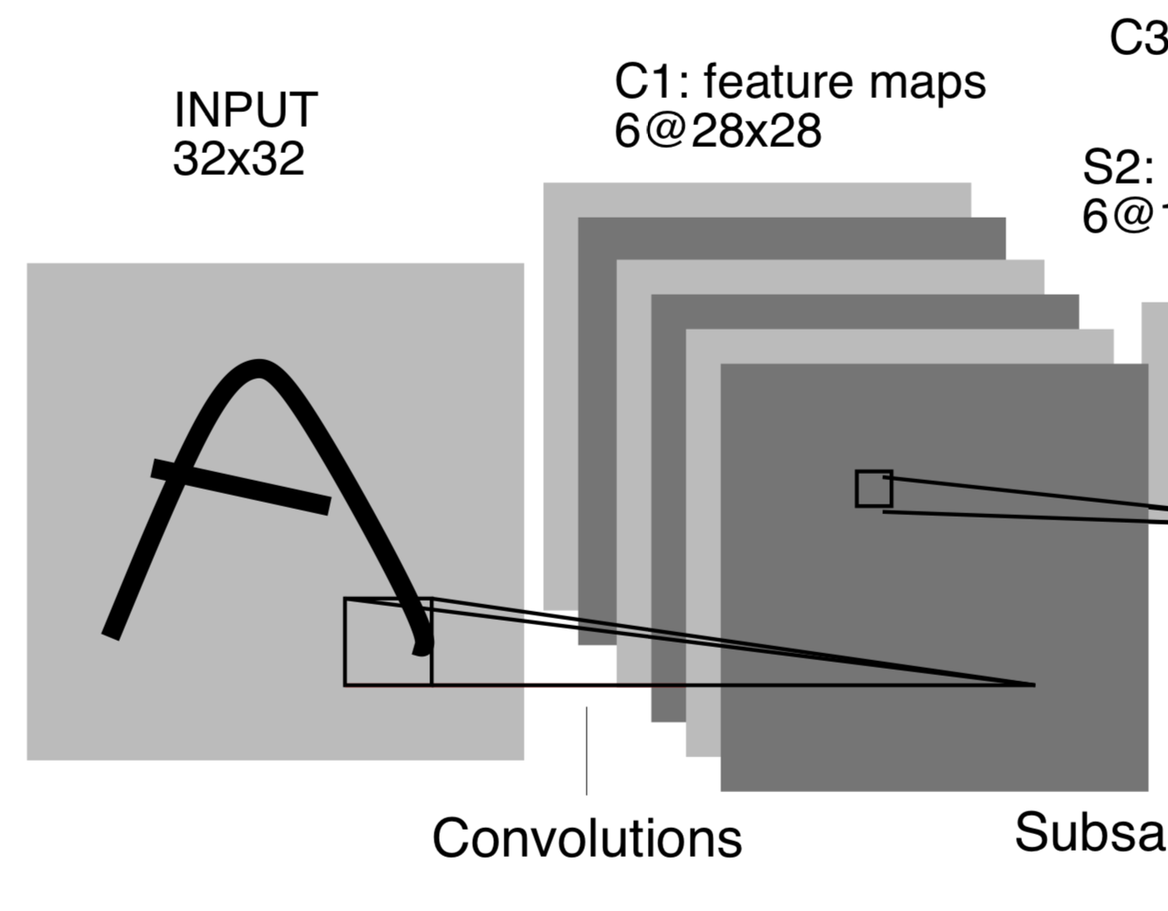
LeNet-5: C1 Convolution Layer
6 feature maps, each is a result of applying a 5x5 filter to input
Size of feature map: 28x28 (32-25+1=28)
Parameters for each pixel: 25 weights + 1 bias = 26
Total trainable parameters: 26x6=156
No. of connections: 156x28x28x6=122304
Y. Lecun, L. Bottou, Y. Bengio and P. Haffner, "Gradient-based learning applied to document recognition," in Proceedings of the IEEE, vol. 86, no. 11, pp. 2278-2324, Nov. 1998.

Slide 48
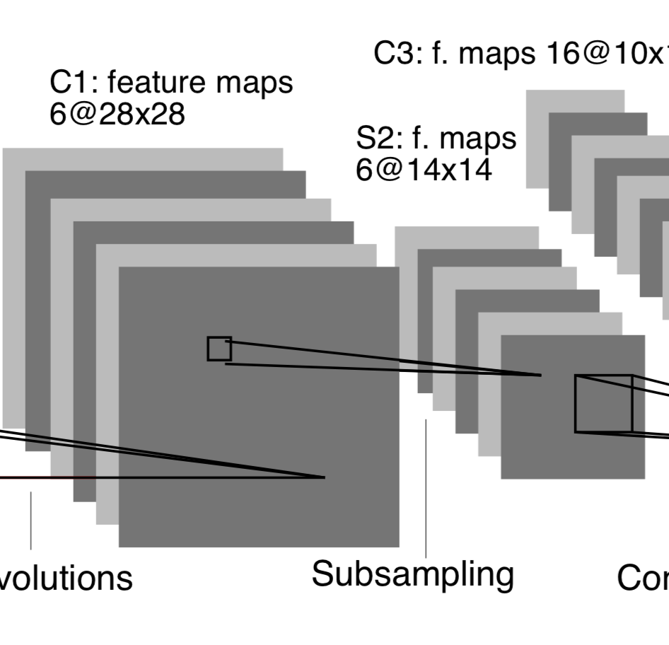
LeNet-5: S2 Subsampling Layer
Each 28x28 feature map is reduced into a 14x14 map
Each 2x2 area is added, then multiplied by a trainable coefficient, and added to a trainable bias
Trainable parameters: 2x6=12
No. of connections: (2x2+1)x14x14x6=5880
Y. LeCun, L. Bottou, Y. Bengio and P. Haffner, "Gradient-based learning applied to document recognition," in Proceedings of the IEEE, vol. 86, no. 11, pp. 2278-2324, Nov. 1998.

Slide 49
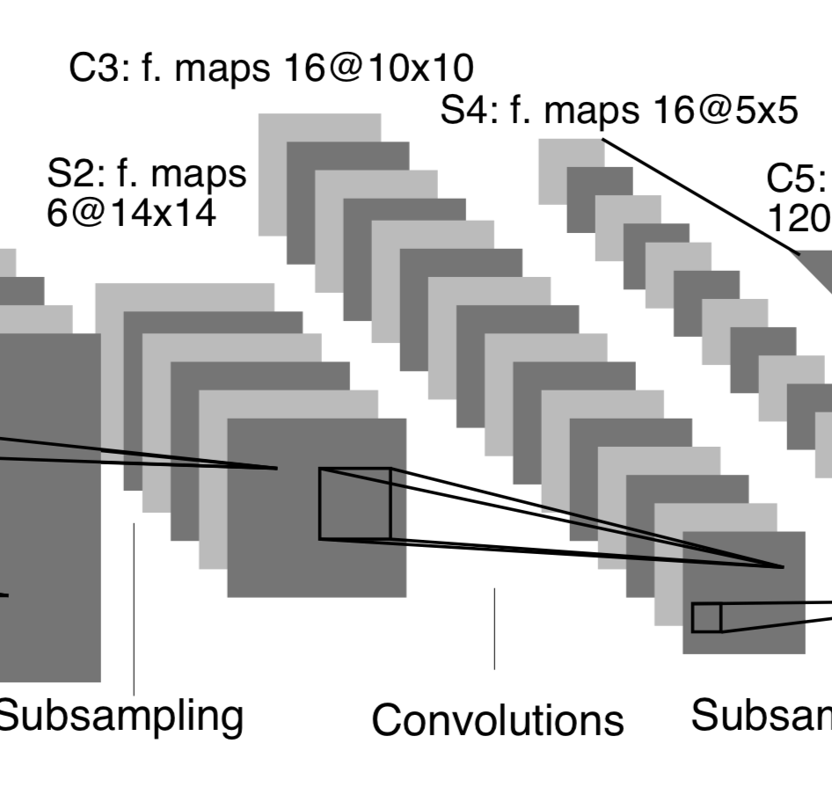
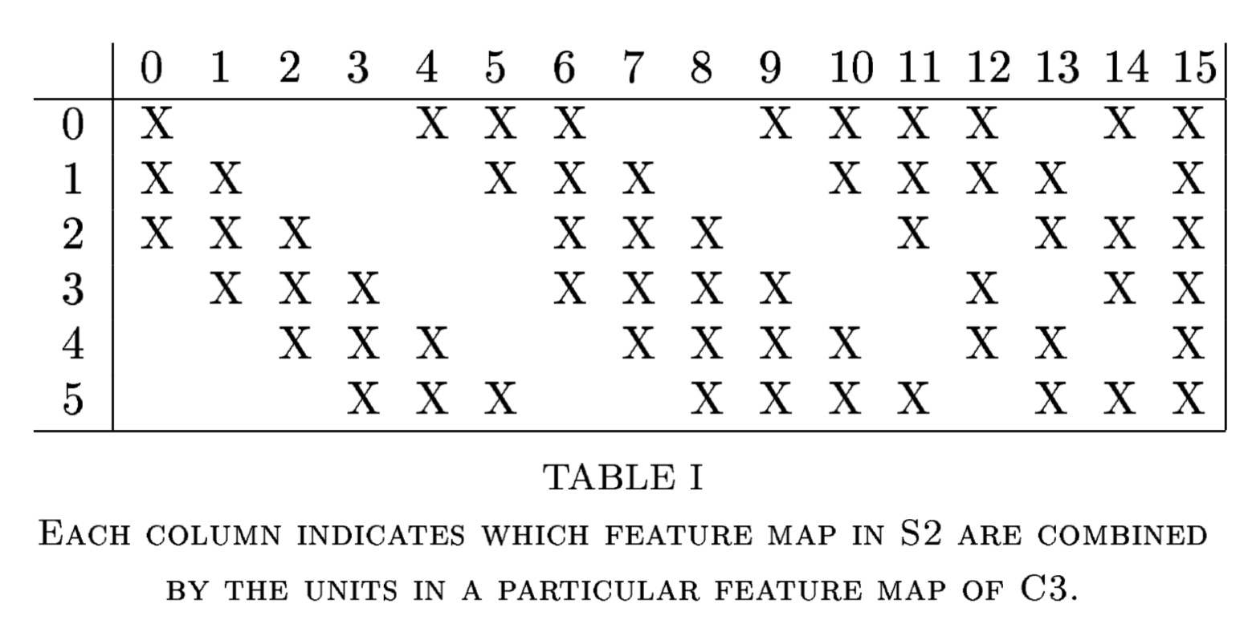
LeNet-5: C3 Convolution Layer
16 output maps, each is a result of applying 5x5 filters to 3~6 input maps
1516 trainable parameters
151600 connections
Y. LeCun, L. Bottou, Y. Bengio and P. Haffner, "Gradient-based learning applied to document recognition," in Proceedings of the IEEE, vol. 86, no. 11, pp. 2278-2324, Nov. 1998.

Slide 50
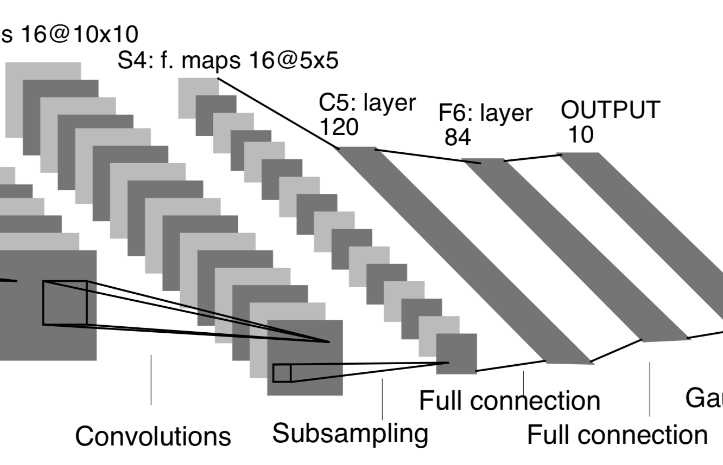
LeNet-5: S4, C5 and F6
S4:
32 trainable parameters
16x5x5x(4+1)=2000 connections
C5:
120 1x1 output maps
Each output map is a result of applying 5x5 filters to all 16 input maps
(16x5x5+1)x120=48120 trainable parameters/connections
F6: Fully connected layer
(120+1)*84=10164 trainable parameters/connections
Y. LeCun, L. Bottou, Y. Bengio and P. Haffner, "Gradient-based learning applied to document recognition," in Proceedings of the IEEE, vol. 86, no. 11, pp. 2278-2324, Nov. 1998.

Slide 51
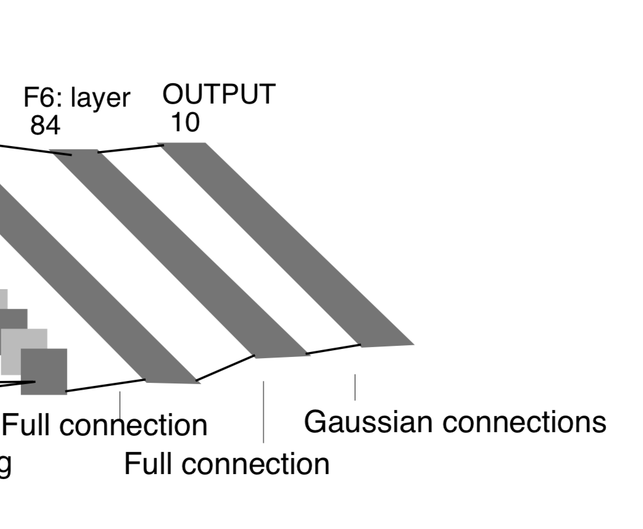
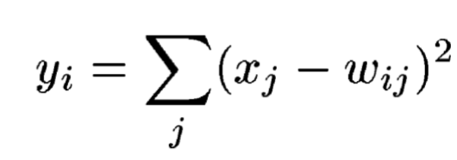
LeNet-5: Output Layer
10 Euclidean Radial Basis Function units (RBF)
Output for 0~9
Y. LeCun, L. Bottou, Y. Bengio and P. Haffner, "Gradient-based learning applied to document recognition," in Proceedings of the IEEE, vol. 86, no. 11, pp. 2278-2324, Nov. 1998.

Slide 52
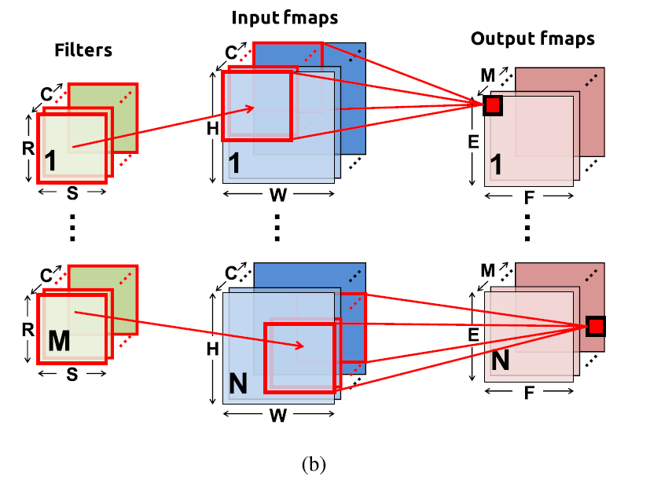
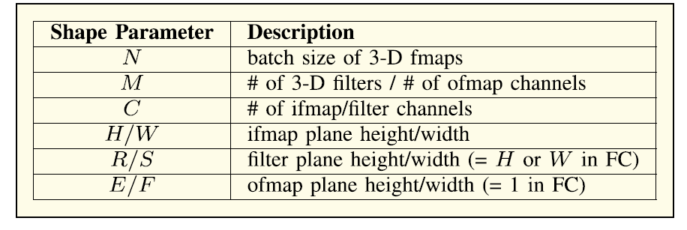
Convolution: DL最耗時的運算
V. Sze, Y. Chen, T. Yang and J. S. Emer, "Efficient Processing of Deep Neural Networks: A Tutorial and Survey," in Proceedings of the IEEE, vol. 105, no. 12, pp. 2295-2329, Dec. 2017.

Slide 53
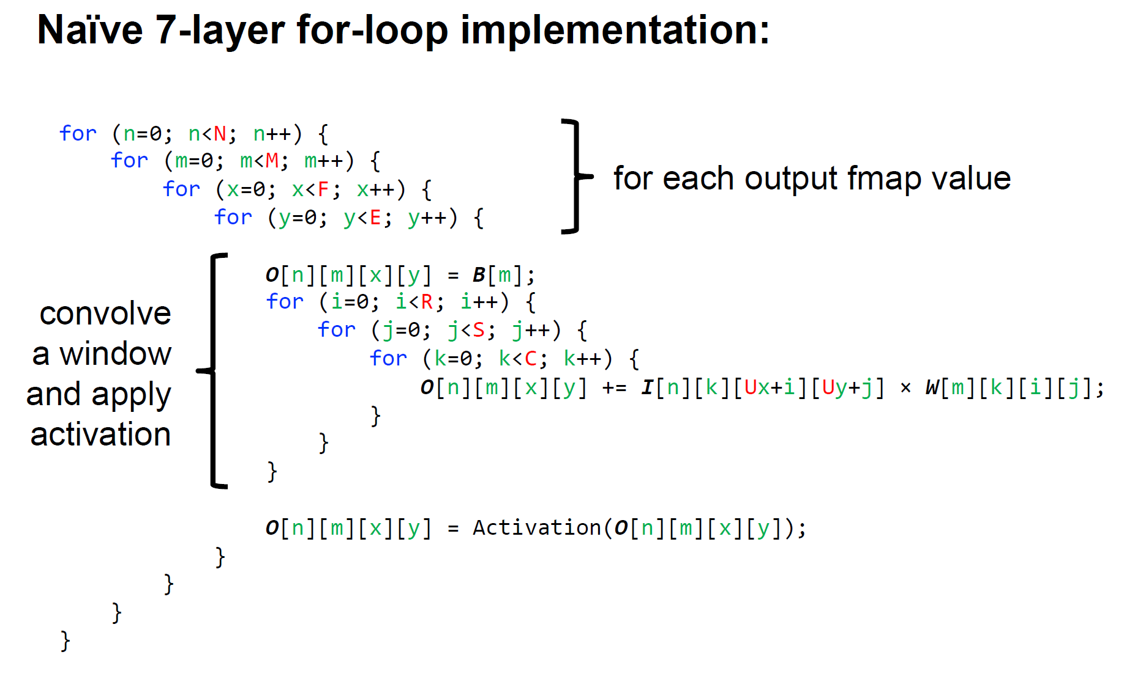
加速Convolution
關鍵一：平行計算
關鍵二：減少記憶體的存取
V. Sze, Y. Chen, T. Yang and J. S. Emer, "Efficient Processing of Deep Neural Networks: A Tutorial and Survey," in Proceedings of the IEEE, vol. 105, no. 12, pp. 2295-2329, Dec. 2017.

Slide 54
LeNet-5: Summary
More Connections
More Computation
More Parameters
More Memory & Data Movement
 | C1 | S2 | C3 | S4 | C5 | F6 | Total
Parameters | 156 | 12 | 1516 | 32 | 48120 | 10164 | 60000
No. of Connections | 122304 | 5880 | 151600 | 2000 | 48120 | 10164 | 340068

Slide 55
近年已發展出許多 深度學習技術和深度神經網路

Slide 56
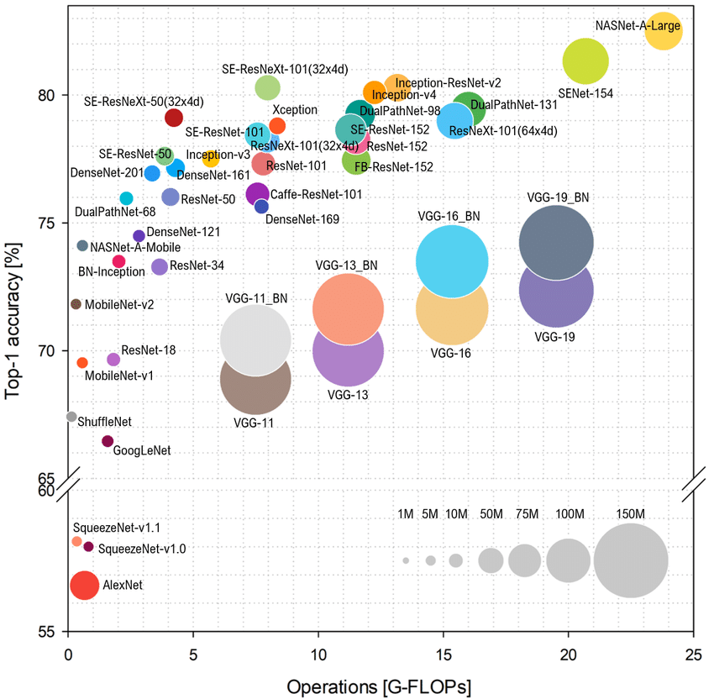
參數量 vs 計算量 vs 準確度
Bianco et. al., Benchmark Analysis of Representative Deep Neural Network Architectures. IEEE Access 6(1):64270-64277, October 2018. https://arxiv.org/pdf/1810.00736.pdf

Slide 57
用現成的並不難 但是要瞭解DNN的運算特性 才能做出高C/P值的產品

Slide 58
發展強大和創新AI比較難 需要工具和方法論

Slide 59
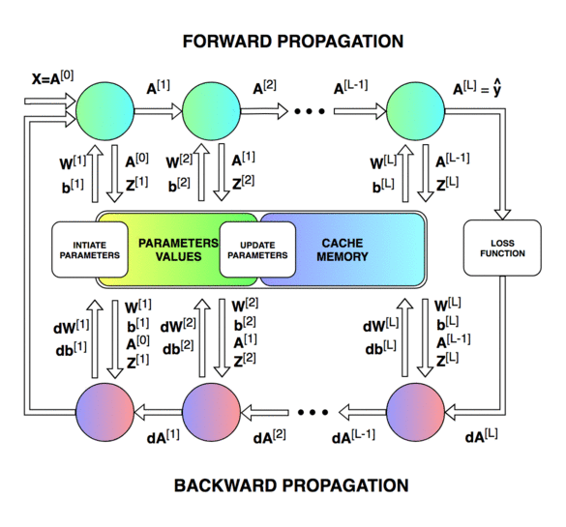
訓練深度學習模型: 反覆調整參數
Repeat
Forward propagation
Loss function
Gradient descent
Differentiation & learning rate
Back propagation
Weight update
https://medium.com/datathings/neural-networks-and-backpropagation-explained-in-a-simple-way-f540a3611f5e

Slide 60
早年的深度學習訓練(2013)
主角是左下角的AlexNet
Omry Yadan, Keith Adams, Yaniv Taigman, and Marc’Aurelio Ranzato, Multi-gpu training of convnets , CoRR abs/1312.5853 (2013).https://arxiv.org/abs/1312.5853

Slide 61
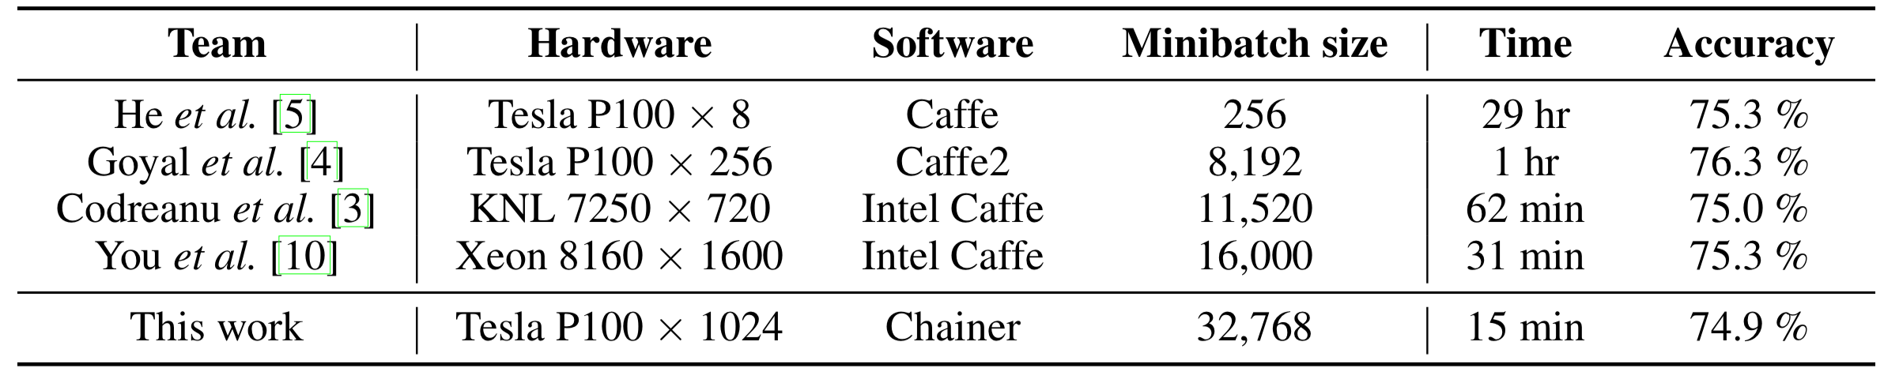
不只要快，而且還要準的AI競賽
使用超多的CPU或GPU做平行與分散式計算
上千顆CPU/GPU要如何更新參數呢？
使用極大的batch size恐怕會出現問題，需要發展演算法來控制，否則會發散
https://arxiv.org/pdf/1711.04325.pdf

Slide 62
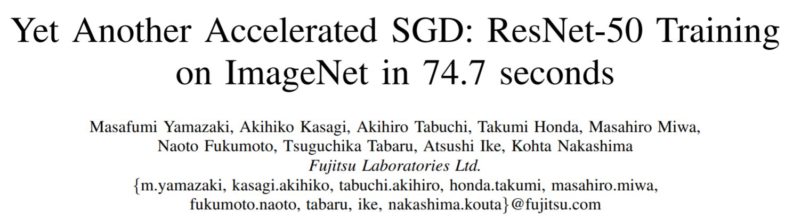
只有更快，沒有最快…
Submitted to arXiv on 3/29/2019
https://arxiv.org/abs/1903.12650

Slide 63
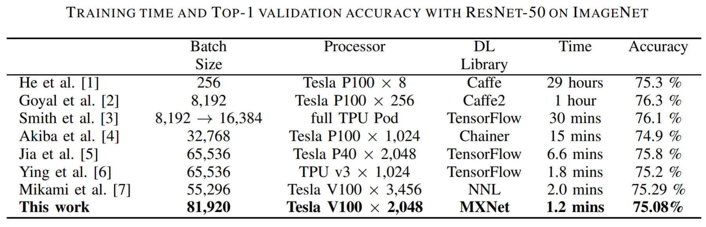
ImageNet in 1.2 mins
https://arxiv.org/abs/1903.12650

Slide 64
他們怎麼做到的? 我們會不會做?

Slide 65
工欲善其事，必先利其器
選擇高效能的CPU
超多核心處理機 (1GPU > 10X CPU)
向量/矩陣運算加速器 (100X CPU)
多處理機系統 (1000X CPU)
高效能計算系統 (1000000X CPU)
但光有硬體，軟體無法配合，也是枉然
有一把削鐵如泥的劍，還需要精湛的劍術(人才)

Slide 66
可以用多核心CPU和GPU來實作
David B. Kirk and Wen mei W. Hwu, Programmming massively parallel processors - a hands-on approach, ISBN: 978-0-12-381472-2, Elsevier Inc., 2010.

Slide 67
可以用向量指令加速
Source: Intel

Slide 68
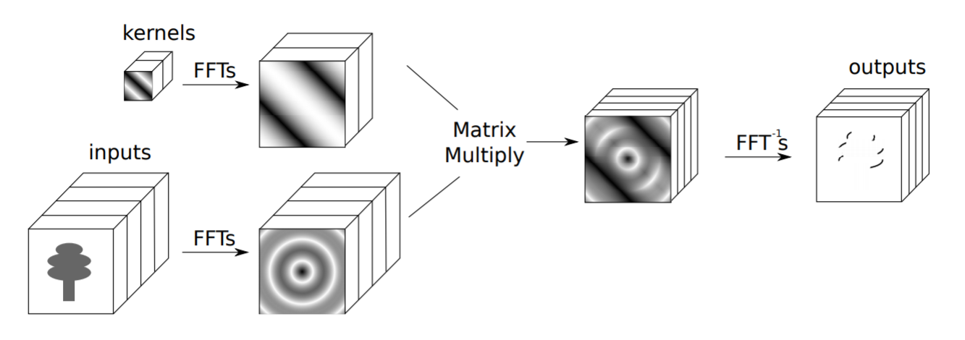
例如以FFT加速Convolution
M. Mathieu, M. Henaff, and Y. LeCun, “Fast training of convolutional networks through FFTs,” in Proc. ICLR, 2014.

Slide 69
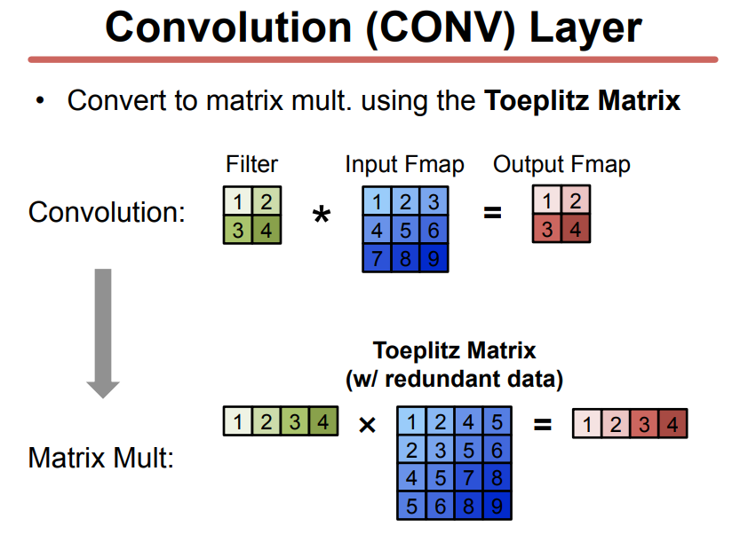
或是設法加速矩陣運算
http://www.rle.mit.edu/eems/wp-content/uploads/2017/06/Tutorial-on-DNN-3-of-9-Survey-of-DNN-Hardware.pdf

Slide 70
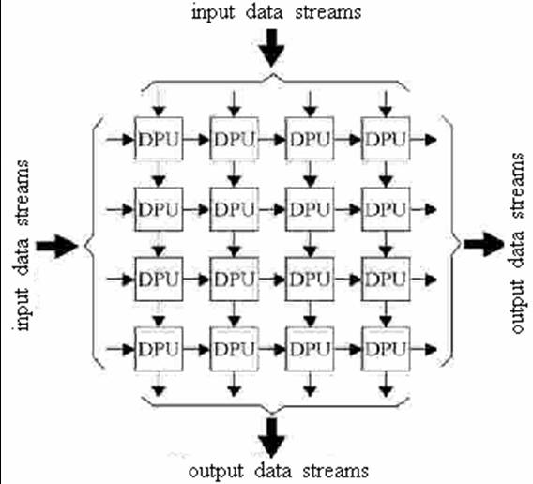
使用Systolic Array作為硬體加速器
Systolic arrays were invented by H. T. Kung and Charles Leiserson who described arrays for many dense linear algebra computations (matrix product, solving systems of linear equations, LU decomposition, etc.) for banded matrices.

Slide 71
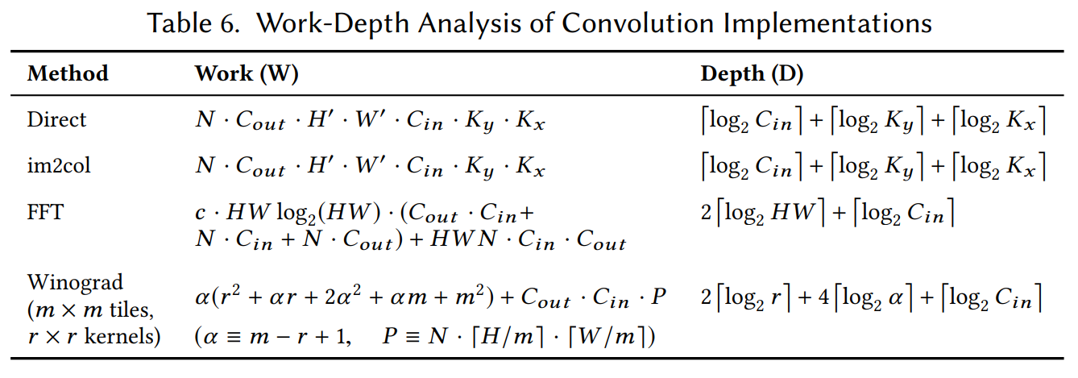
互有優劣的Convolution實作方法
Tal Ben-Nun, Torsten Hoefler. Demystifying Parallel and Distributed Deep Learning: An In-Depth Concurrency Analysis. (2018) https://arxiv.org/abs/1802.09941

Slide 72

或是降低計算的有效位數
使用FP16, INT8
概算
用簡略的方法做計算
忽略很小的數字
利用稀疏矩陣的特性降低運算量
加0或乘0可以不用算
最好是將必要的計算所需資料排好
(Source: Apple)

Slide 73
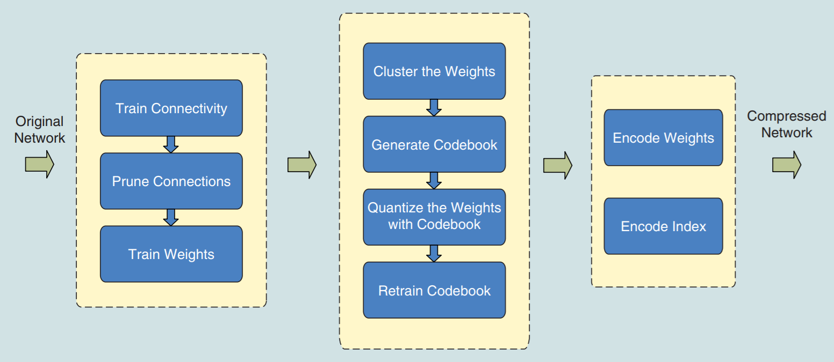
還可以針對個別深度神經網路進行壓縮
S. Han, H. Mao, and W. J. Dally, “Deep compression: Compressing deep neural networks with pruning, trained quantization and huffman coding,” International Conference on Learning Representations (ICLR), 2016.

Slide 74
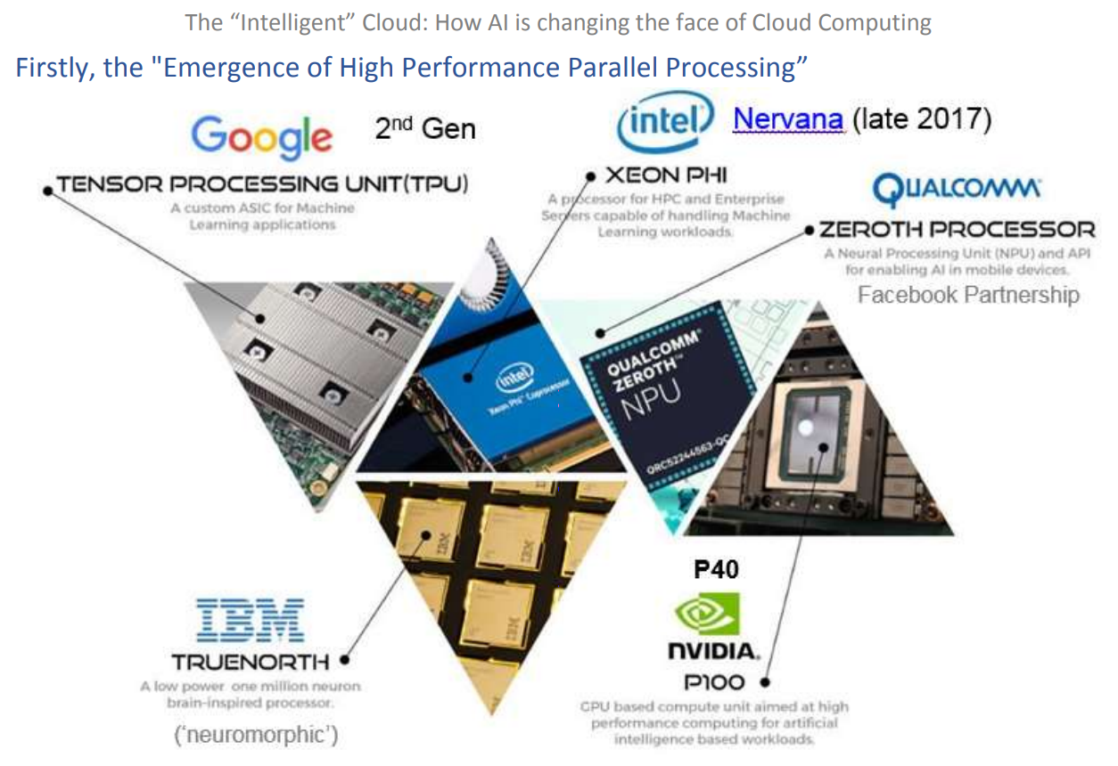
深度學習系統的戰國時代
http://iprcorp.com/wp-content/uploads/2017/08/The-Intelligent-Cloud-How-AI-is-changing-the-face-of-Cloud-Computing.pdf

Slide 75
台灣的硬體設計與製造基礎 是世界少有 如何善用優勢、結合軟體?

Slide 76
要做大事， 可把眼光放遠 先搞清楚 State-of-the-Art

Slide 77
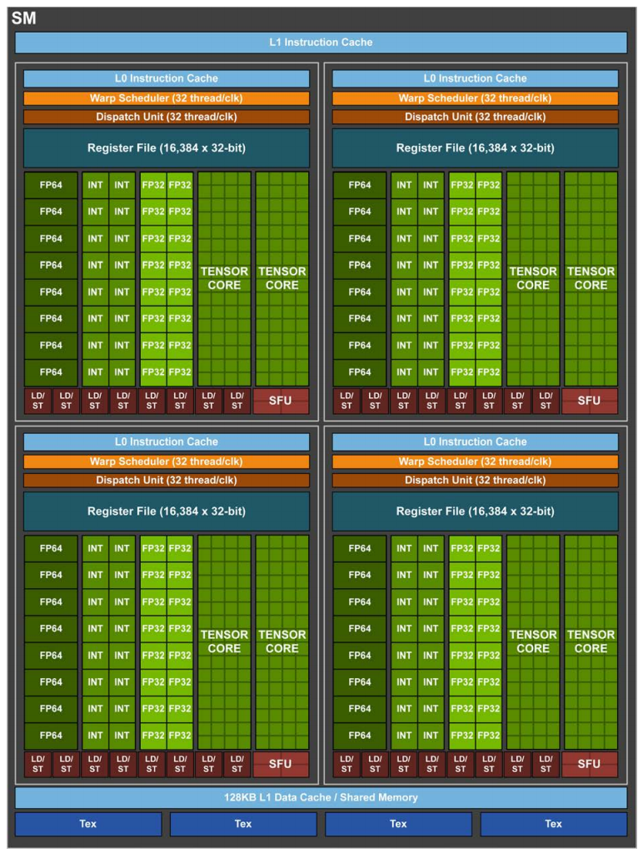
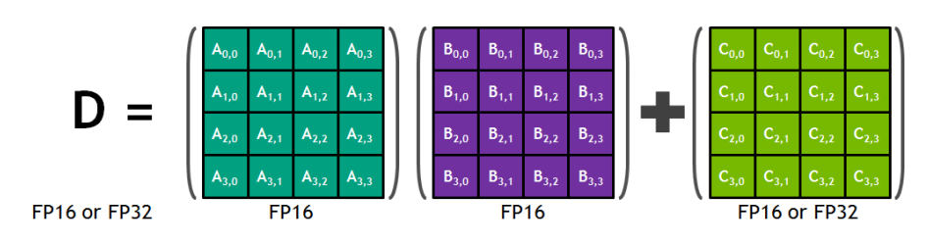
Nvidia V100: Tensor Cores
640 Tensor Cores
120 TFLOPS for training and inference for FP16
Each TC operates on a 4x4 matrix at the rate of 64 ops/clock
https://images.nvidia.com/content/volta-architecture/pdf/Volta-Architecture-Whitepaper-v1.0.pdf

Slide 78

Intel VNNI:支援深度學習的指令集
Vector Neural Network Instruction (VNNI)
https://www.servethehome.com/intel-knights-mill-for-machine-learning/

Slide 79

16-Bit VNNI
The major motivation behind the AVX512 VNNI extension is the observation that many tight convolutional neural network loops require the repeated multiplication of two 16-bit values or two 8-bit values and accumulate the result to a 32-bit accumulator.
Using the foundation AVX-512, for 16-bit, this is possible using two instructions - VPMADDWD which is used to multiply two 16-bit pairs and add them together followed a VPADDD which adds the accumulate value.
https://en.wikichip.org/wiki/x86/avx512vnni

Slide 80

8-Bit VNNI
Likewise, for 8-bit values, three instructions are needed - VPMADDUBSW which is used to multiply two 8-bit pairs and add them together, followed by a VPMADDWD with the value 1 in order to simply up-convert the 16-bit values to 32-bit values, followed by the VPADDD instruction which adds the result to an accumulator.
Likewise, for 8-bit values, three instructions are needed - VPMADDUBSW which is used to multiply two 8-bit pairs and add them together, followed by a VPMADDWD with the value 1 in order to simply up-convert the 16-bit values to 32-bit values, followed by the VPADDD instruction which adds the result to an accumulator.
https://en.wikichip.org/wiki/x86/avx512vnni

Slide 81

Fused Operations減少資料搬移
To address those two common operations, two new instructions were added (as well as two saturated versions):
VPDPBUSD fuses VPMADDUBSW, VPMADDWD, and VPADDD
VPDPWSSD fuses VPMADDWD and VPADDD.
https://en.wikichip.org/wiki/x86/avx512vnni

Slide 82


Google的DL專用處理機: TPU
Google在2014年開始設計Tensor Processing Unit (TPU)晶片來大幅加速深度學習
比同時期的GPU快30倍、省電80倍!
Systolic Arrays
https://arxiv.org/ftp/arxiv/papers/1704/1704.04760.pdf

Slide 83

DSA促使AlphaGo大幅演進
https://zh.wikipedia.org/wiki/AlphaGo_Zero

Slide 84

AI造就計算機結構的新黃金時代
2017圖靈獎得主Hennessy & Patterson指出其中關鍵: 對應用領域做軟硬體協同設計、敏捷的晶片設計

Slide 85
打造高效能深度學習系統

Slide 86
一台機器放多張DL加速器
AI Applications
Deep Learning Models
CNN/RNN/LSTM…
Machine Learning Algorithms &
Libraries
Deep Learning Framework
Tensorflow/Caffe/Torch..
PC/Workstation/Server
GPU
GPU
…
GPU

Slide 87
同時用多台機器
AI Applications
Deep Learning Models
CNN/RNN/LSTM…
Machine Learning Algorithms &
Libraries
Deep Learning Framework
Tensorflow/Caffe/Torch..
…
Server
PC/Workstation/Server
Server
GPU
…
GPU
GPU
GPU
GPU
GPU
GPU
GPU

Slide 88
列強爭相建置Ai超級電腦

Slide 89

美國：當世排名第一的Summit
26136個Nvidia V100 GPU: 122.3 petaflops

Slide 90

Summit的單一節點的結構
6個GPU提供算力
CPU/GPU之間用 NVLINK高速網路相連
採用高速IB網路 加快節點之間 參數的同步

Slide 91

日本：以HPC/AI作為產業發展的火車頭
商業模式＋前瞻研究＋軟硬整合
演算法＋大數據＋HPC
https://www.nextplatform.com/2017/10/12/japans-abci-system-shows-subtleties-separating-ai-hpc/

Slide 92

Google：快速發展TPU (1)

Slide 93

Google：快速發展TPU (2)

Slide 94


歐洲也不甘落後 (1)
https://www.nextplatform.com/2019/11/14/europe-opens-second-front-for-domestic-hpc-processors

Slide 95

歐洲也不甘落後 (2)
https://www.nextplatform.com/2019/11/14/europe-opens-second-front-for-domestic-hpc-processors

Slide 96

Made & Operated in Taiwan, Ranked #21

Slide 97

台灣衫一號單一節點架構（DGX-1）
https://devblogs.nvidia.com/dgx-1-fastest-deep-learning-system/

Slide 98

台灣衫二號單一節點架構（DGX-1V）
Source: Nvidia

Slide 99
但是 無論是做DL晶片還是建DL系統 並不是兜硬體就行

Slide 100

不光是買現成的機器和軟體就好
資料來源：國網中心

Slide 101
ResNet-50/ImageNet in 1.2min
https://arxiv.org/abs/1903.12650
使用超多的CPU或GPU做平行與分散式計算
上千顆CPU/GPU要如何更新參數呢？
使用極大的batch size恐怕會發散，需要發展演算法來控制

Slide 102

也需要結合領域專家
資料來源：國網中心

Slide 103
高度垂直軟硬整合的實例

Slide 104

Cerebras的Wafer-Scale Engine
12,000億個晶體管
46,225平方毫米的晶片面積
400,000個AI可編程內核
18GB超快速片上存儲器（SRAM）
9PB/s內存頻寬
100Petabits/s結構頻寬
稀疏性的原生優化（避免乘以零）
軟體與標準AI框架（如TensorFlow和PyTorch）的兼容性
https://www.bnext.com.tw/article/54464/cerebras-wafer-scale-engine

Slide 105

號稱世界上最快的深度學習運算系統 CS-1
Cerebras 表示，通過優化晶片設計、系統設計和軟體的各個方面， AI 過去需要幾個月才能完成的工作，現在幾分鐘內就可完成。
目前，第一台 CS-1 已經向美國能源部的 Argonne 國家實驗室交付完畢，將投入處理大規模的人工智慧運算問題，例如研究癌症藥物的相互作用。
https://buzzorange.com/techorange/2019/11/21/cerebras-ai-computer

Slide 106
許多AI軟體都是 開放原始碼計畫 要懂得善用之

Slide 107
案例研究: 加速Deep Variant
Poplin et. al., A universal SNP and small-indel variant caller using deep neural networks. Nature Biotechnology volume 36, pages 983–987 (2018)

Slide 108


Google開源的Deep Variant為什麼非常慢?

Slide 109

針對應用情境的效能分析工具(1)

Slide 110

針對應用情境的效能分析工具(2)

Slide 111
針對應用情境的效能優化建議

Slide 112



效能優化的結果 (HGX-1)
Memory Configuration Optimization
+13%
Data Preprocessing Pipeline Optimization
+840%
Interconnection Optimization
+20%

Slide 113

我們大幅加速後的Deep Variant
原本要跑228分鐘的版本，優化後可在8分鐘內完成計算，遠較Parabricks的商用版(25分鐘)為佳。

Slide 114
進一步改進DeepVariant
兩年期的科技部計畫
嘗試針對亞洲人的基因組合來訓練和改進模型，改進DeepVariant的辨識率。預計在面對大數據時會遇到記憶體容量和儲存系統效能的問題。
議題不僅在於深度神經網路的加速，資料進到神經網路之前的處理管線也經常是效能瓶頸。

Slide 115
資料隱私與 分散式學習環境

Slide 116
HPC for AI and Precision Medicine
A field with a very high entry barrier
Performance
HPC Systems
Expertise in HPC
Expertise in AI and Precision Medicine
Big Data
Security
Privacy
Collaboration
Applications
Security
Lab

Slide 117

Medical Data: Collection and Privacy
Collaboration with Prof. Wang and NTUH: Preliminary experiments with PubMedNet to share data analytic results among hospitals with privacy protection (Anonymization)
Challenges: 100% privacy protection is extremely difficult; Support for deep learning is wanted

Slide 118

Federated Learning
Proposed by Google to learn individually and collectively with smartphones
Bonawitz, et. al. Towards Federated Learning at Scale: System Design (https://arxiv.org/pdf/1902.01046.pdf)

Slide 119

Federated Learning for Medical Use
We think that it makes sense, but need to pay extra attention to security and privacy!
Ongoing research activities

Slide 120

越來越重要的新興議題與開源社群
https://www.openmined.org/

Slide 121

OpenMined
https://www.openmined.org/

Slide 122

資料不離場 Remote Execution
https://www.openmined.org/

Slide 123

計算者不知道 Encryption Computation
https://www.openmined.org/

Slide 124

防範逆向工程 Differential Privacy
https://www.openmined.org/

Slide 125

Which Privacy Preserving Method to Use?
https://medium.com/privacy-preserving-natural-language-processing/which-privacy-preserving-method-should-i-use-b9f0dc41cc46

Slide 126
大部分的資安機制都伴隨著 1. 複雜化的基礎建設 2. 大幅增加的計算量 3. 影響效能/使用經驗 需要懂系統的資安專家 針對應用情境優化的系統架構

Slide 127
Edge AI應用重視 效率和反應速度

Slide 128

無所不在的AI系統 (Intel’s Vision)
http://iprcorp.com/wp-content/uploads/2017/08/The-Intelligent-Cloud-How-AI-is-changing-the-face-of-Cloud-Computing.pdf

Slide 129


Edge TPU Dev Boards
https://aiyprojects.withgoogle.com/edge-tpu

Slide 130
EfficientNet-EdgeTPU
https://ai.googleblog.com/2019/08/efficientnet-edgetpu-creating.html

Slide 131


FPGA for Deep Learning
Intel tries to put FPGA next to the CPU to accelerate CNN
Microsoft accelerate CNN with soft DPU on FPGA
Highly customized, narrow-precision data types that increase performance without real losses in model accuracy
Quickly incorporate research innovations into the hardware platform quickly (typically a few weeks)
~40 TFLOPS for DNN on Stratix 10
https://www.microsoft.com/en-us/research/blog/microsoft-unveils-project-brainwave/

Slide 132
如何為TPU/FPGA/…等平台找到 最佳的DNN? Answer: 自動化工具

Slide 133

Neural Architecture Search
Neural Architecture Search (NAS) is a technique of automatic finding a good architecture on specific applications/datasets.
Elsken et. al. Neural Architecture Search : A Survey Journal of Machine Learning Research 20 (2019) 1-21

Slide 134

Neural Architecture Search (Google)
Barret Zoph and Quoc V. Le, Neural Architecture Search with Reinforcement Learning, ICLR 2017

Slide 135
NAS的威力
自動找到人類難以設計的 超大型類神經網路NASNet
但是效能真的是最好的嗎?
是否考慮硬體特性?
是否有將網路壓縮?
是否涵蓋各種拓樸?

Slide 136
AutoML Flow for EfficientNet-EdgeTPU
https://ai.googleblog.com/2019/08/efficientnet-edgetpu-creating.html

Slide 137
EfficientNet-EdgeTPU
https://ai.googleblog.com/2019/08/efficientnet-edgetpu-creating.html

Slide 138

NAS for FPGA: 考量FPGA特性
Neural Architecture Search (NAS) + Chip Design
Jiang et. al. Accuracy vs. Efficiency: Achieving Both through FPGA-Implementation Aware Neural Architecture Search. (https://arxiv.org/abs/1901.11211) (DAC 2019)

Slide 139
軟硬協同NAS的關鍵
高效能的深度學習訓練
涵蓋各種網路結構的heuristics
快速且精準的 硬體合成與 效能評估機制

Slide 140

案例研究: Intel OpenVINO
如何找到最適合的Model和軟硬體設定?

Slide 141



請參考我們2019 InnovateFPGA得獎作品
http://www.innovatefpga.com/cgi-bin/innovate/teams.pl?Id=PR050

Slide 142
人工智慧系統演進至今
AI Applications: Cloud vs Edge
Neural Architecture Search: Accuracy vs Speed
Big Data/Model Training: Centralized vs Federated
Accelerators: GPU vs TPU vs FPGA
打造高效能/高效率的人工智慧系統
雖然複雜，但是有很多創新的機會

Slide 143
結語
AI還有很大的發展空間，但也有很多要克服的問題
高效能計算技術本身就是很重要的產業，進而將之平民化，用於商業市場，是台灣產業可走之路
傳統的摩爾定律已不復存在，高效能人工智慧系統必須藉由高度的平行化與軟硬協同設計來達成
從應用面到底層，還有很大空間等著各位去開拓!

